Slide 1
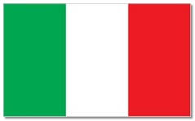
Europe on seven hill
ID : 2018-1-RO01-KA229-049484
Opriți violența școlară!

Slide 2
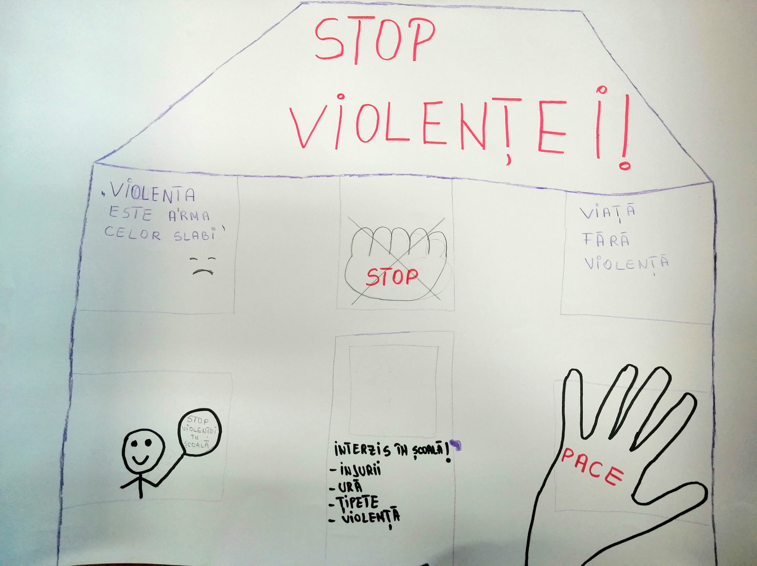
1

Slide 3
STOP Violenței – interpretare poster
În acest poster, casa reprezintă școala și pe ușa ei am scris că sunt interzise în școala injuriile, ura, țipetele, agresivitatea fizică
,,Violența este arma celor slabi” – prin acest îndemn, noi am evidențiat faptul că violența este folosită de persoanele care nu își pot stăpâni impulsurile, firea. Pentru ei argumentul de convingere a celorlalți este pumnul strâns(semnifică violență, lovire, agresivitate), modalitate cu care noi nu suntem de acord.
Mâna pe care scrie PACE simbolizează ideea de armonie, de unitatea între elevi.

Slide 4
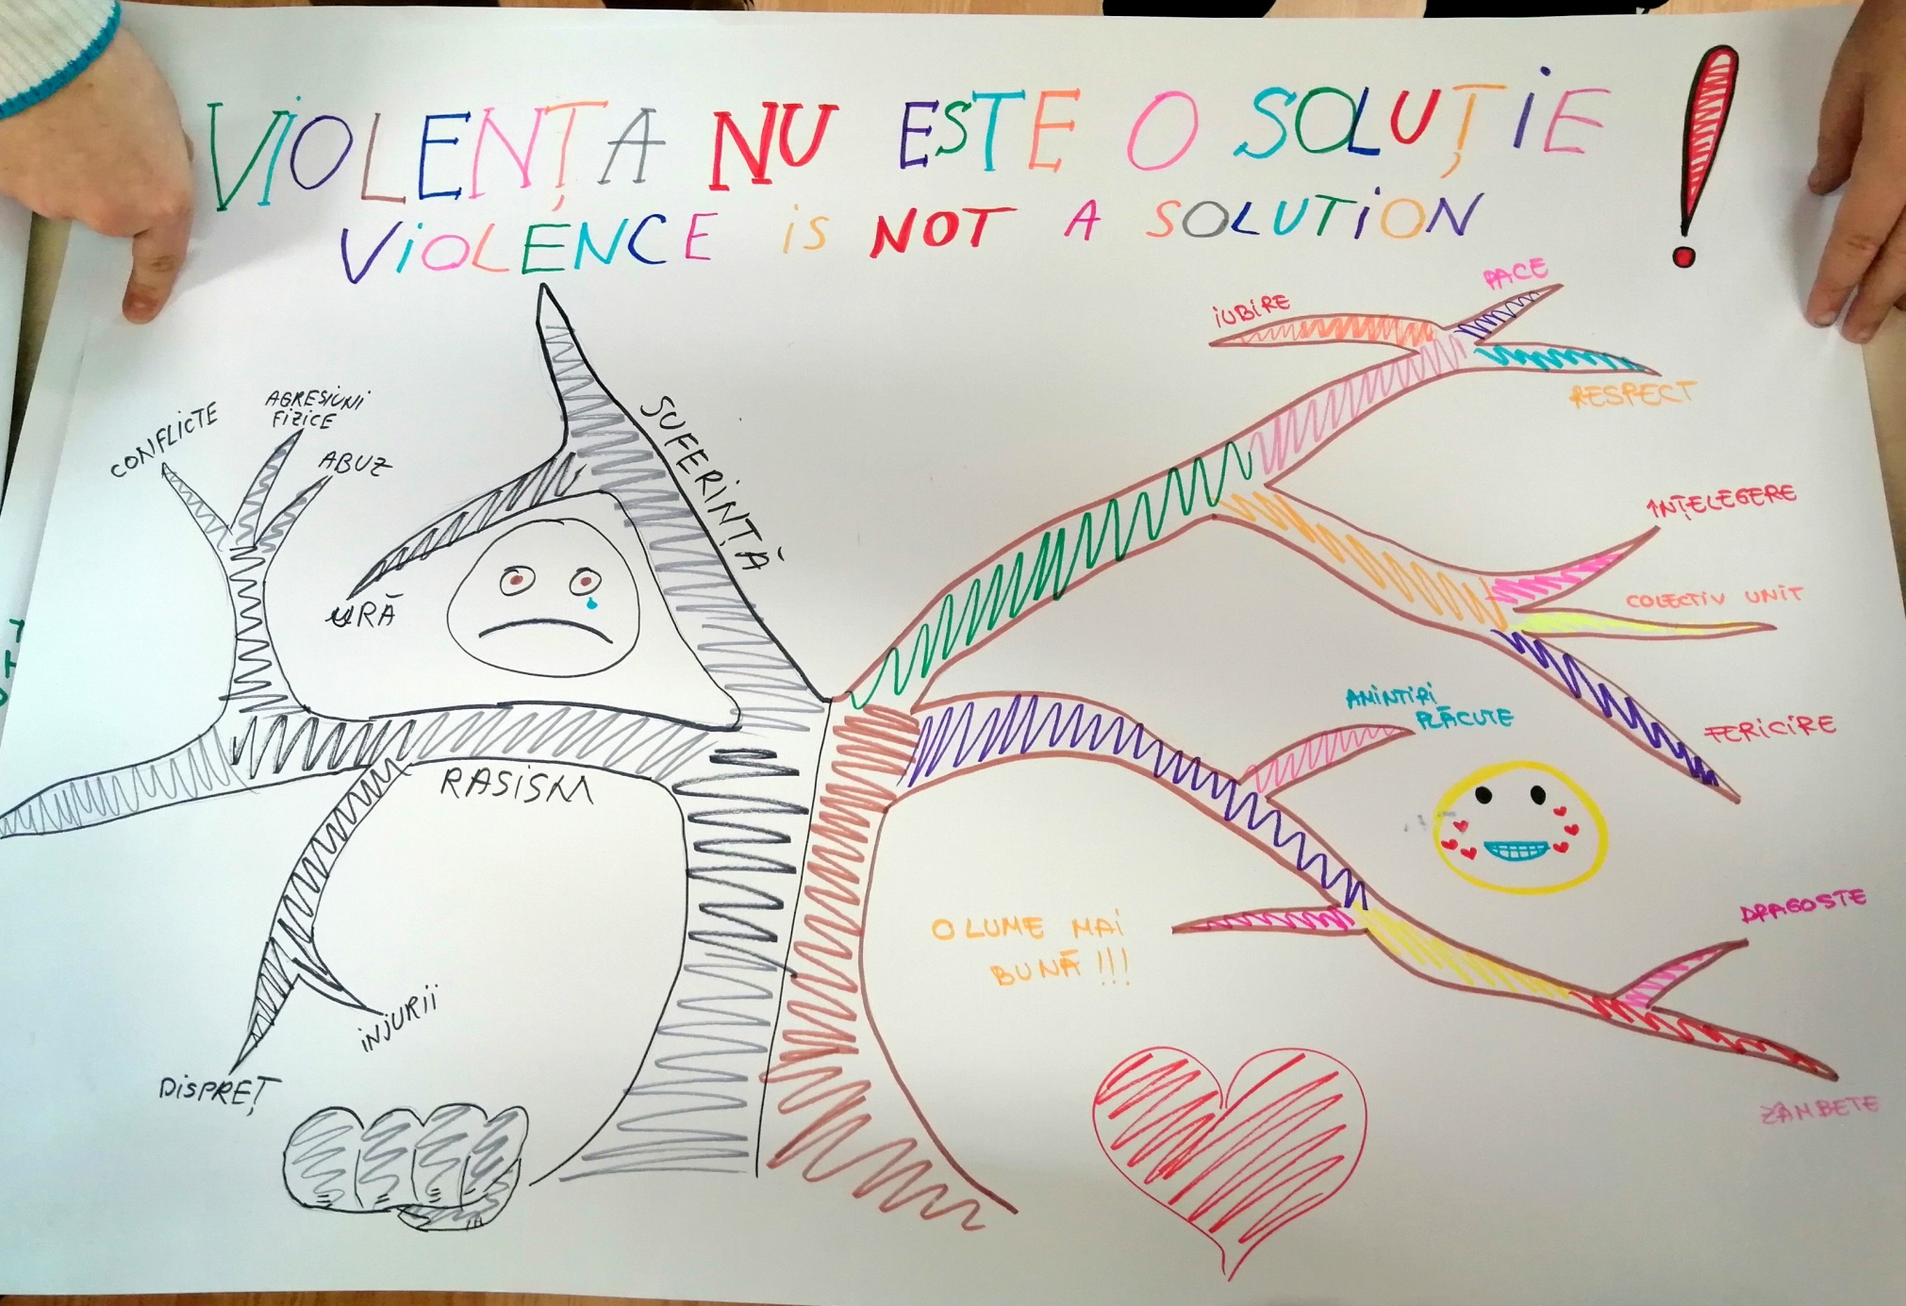
2

Slide 5
Violența nu este o soluție!
Am evidențiat prevenirea violenței prin realizarea unui desen în care un arbore este împărțit în două jumătăți:
- Partea dreaptă este tulpina și crengile viu colorate reprezintă iubirea, pacea, respectul, înțelegerea, colectivul unit, fericire, zâmbete, amintiri plăcute, ,, o lume mai bună” în care dragostea este simbolizată prin inimă.
Partea stângă unicoloră (negru) reprezintă suferința, ura, abuzul, agresiunile fizice, conflictele, rasismul, intoleranța, disprețul în general.
Violența este simbolizată prin desenarea pumnului.
Mesajul posterului simbolizează cele două abordări contrare pe care elevii trebuie să le conștientizeze și să aleagă partea frumoasă/bună a arborelui.
Observăm și roadele celor două părți ale arborelui prin chipuri umane, partea stângă/întunecată reprezintă tristețea și suferința umană, iar în dreapta/cea colorată este surâsul și fericirea.

Slide 6
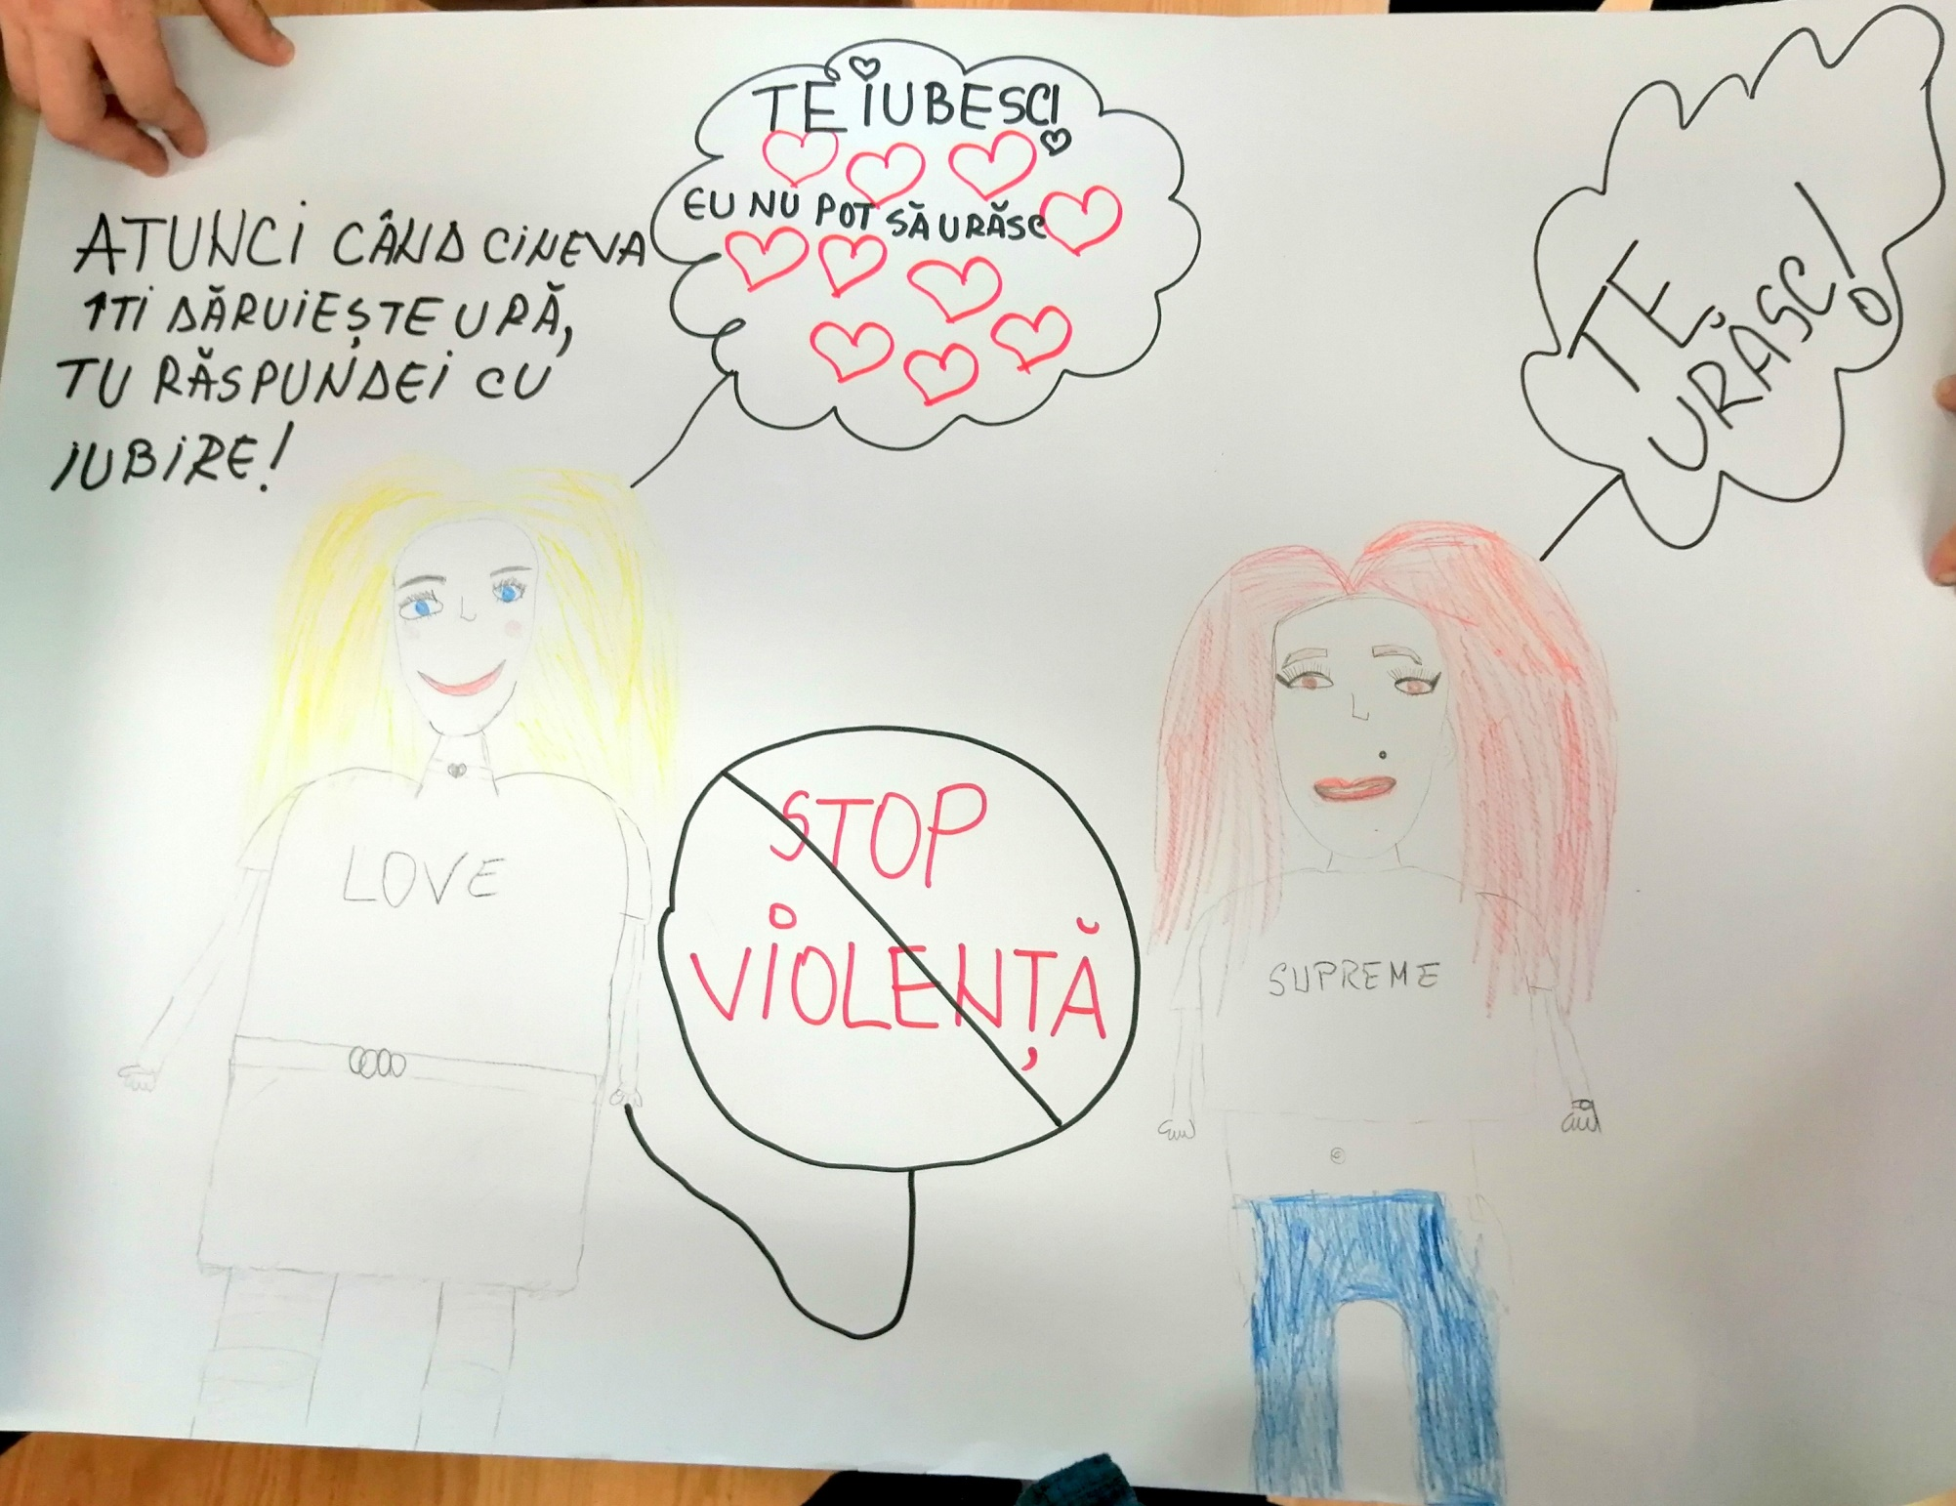
3

Slide 7
STOP VIOLENȚĂ!
În acest poster prevenirea violenței este realizată prin exprimarea trăirilor interioare contrare. Pe de o parte ura exprimată prin personajul ,,SUPREME” cu mesajul ,,Te urăsc!” și iubirea pusă în evidență de personajul ,,LOVE” cu mesajul ,,Te iubesc! Eu nu pot să urăsc!”.
Atunci când apare ura ca o barieră între cele două personaje, aceasta poate fi evitată prin propunerea unei soluții: ,,Când cineva îți ”dăruiește” ură, tu răspunde-i cu ”iubire”.

Slide 8
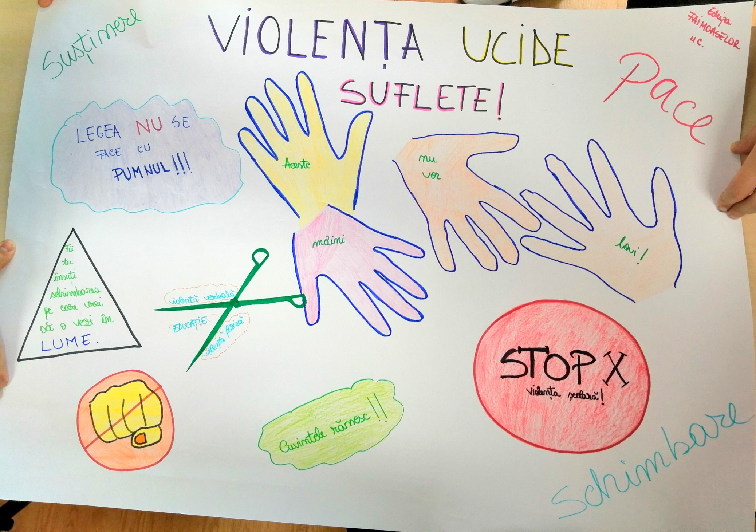
4

Slide 9
VIOLENȚA UCIDE SUFLETE!
Posterul subliniază impactul violenței asupra persoanei, prin atragerea atenției că rănirea, suferința poate apărea ca urmare a vorbelor urâte astfel afectând suflete.
În acest desen este prezentat un joc al mâinilor, care nu vor fi instrumente al agresiunii fizice (observăm că palmele sunt deschise) ci dimpotrivă pentru menținerea calmului, înțelegerii, respectului reciproc. Mesajul scris pe ele: „ACESTE MÂINI NU VOR RĂNI”
Foarfecele din desen poate fi înțeles/interpretat ca fiind EDUCAȚIA, care taie, înlătură violența verbală și fizică indicând calea de urmat:
,,Fii tu însuți schimbarea pe care o vrei să o vezi în lume” este mesajul scris în triunghiul din stânga.
Posterul promovează trei unghiuri ale nonviolenței prin schimbare, susținere și pace.

Slide 10
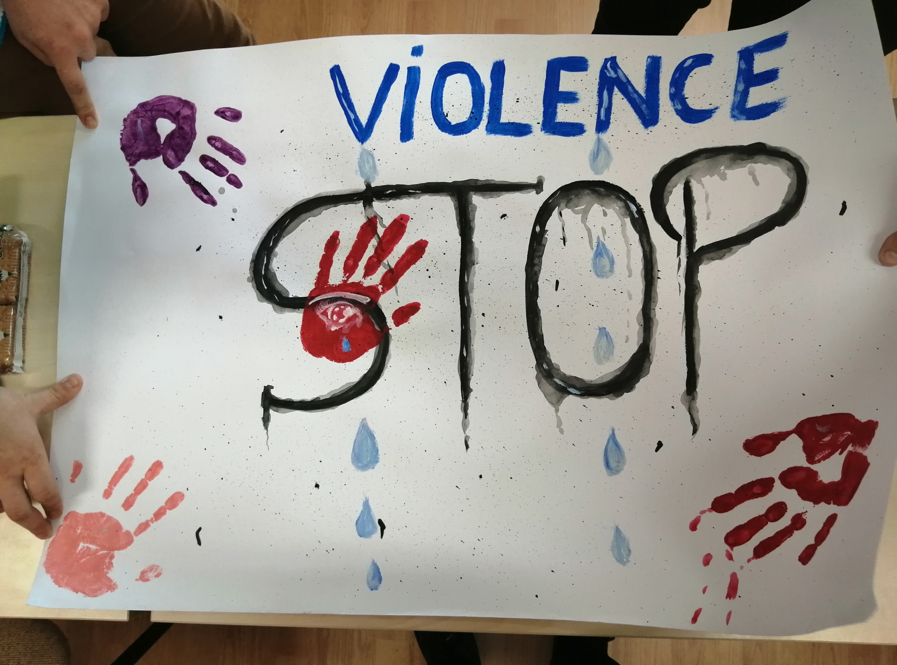
5

Slide 11
STOP VIOLENCE
Mâinile/palmele deschis semnifică oprirea violenței , adică spun STOP tuturor formelor de violență.
Picăturile albastre sunt lacrimile care apar întotdeauna când apare violența.

Slide 12
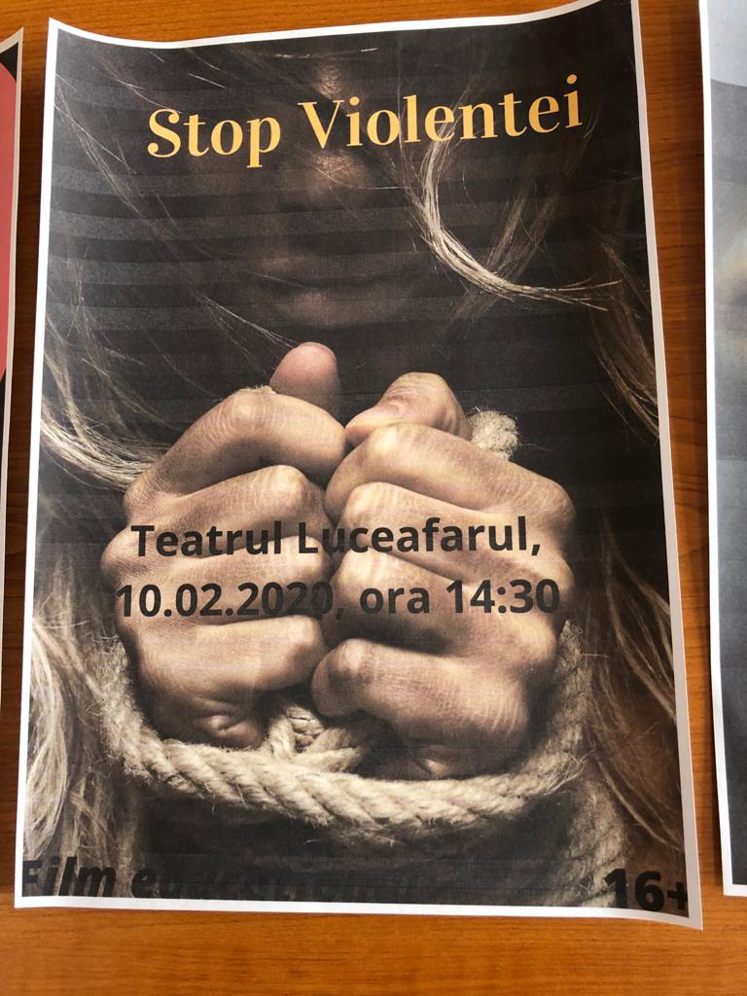
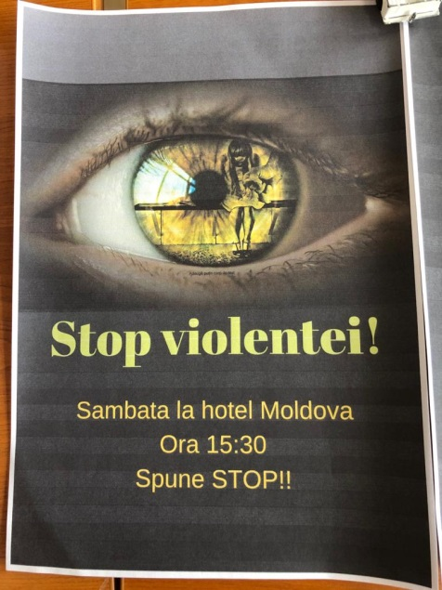
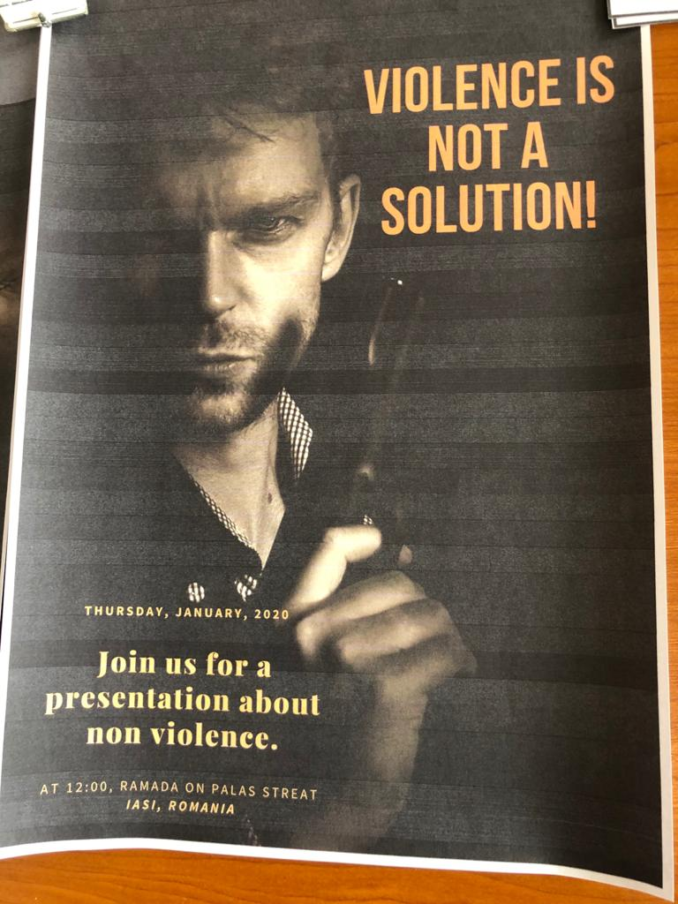
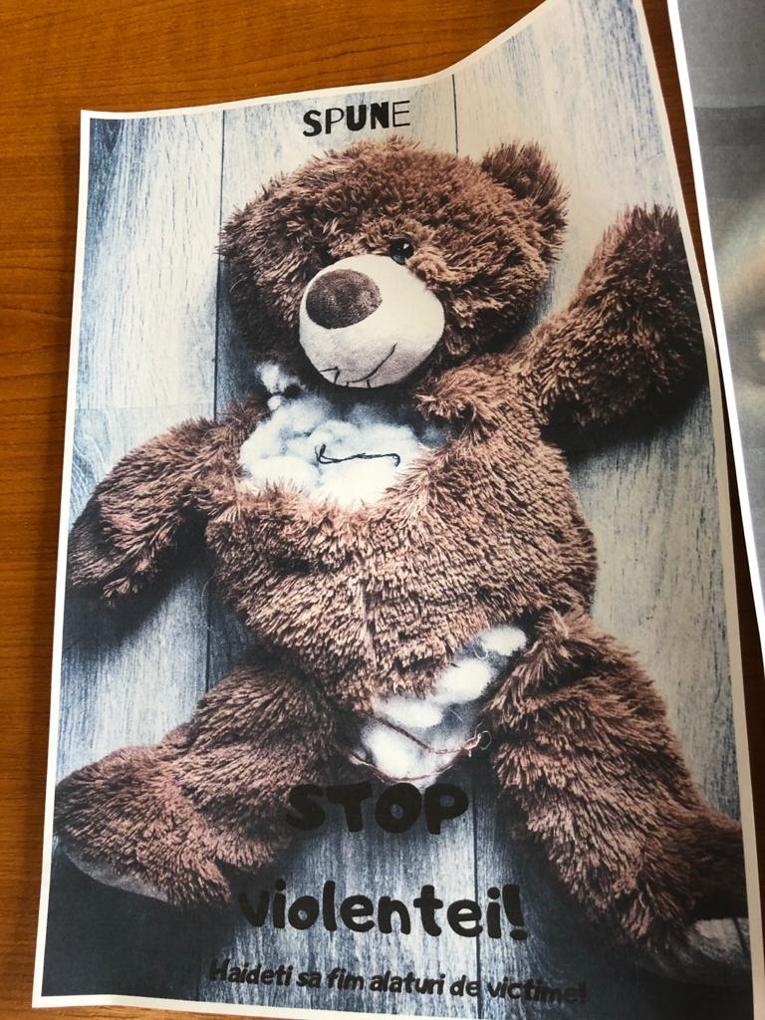
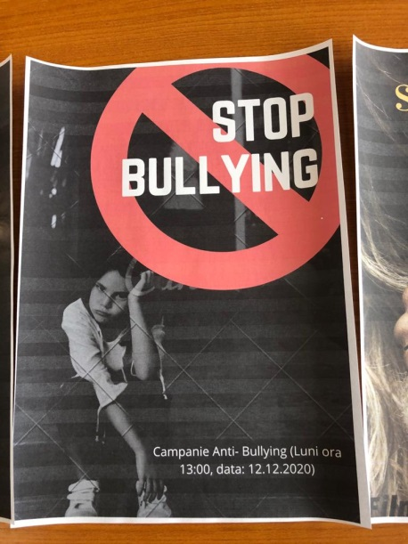
Postere realizate cu ajutorul aplicației CANVA
Notes:
Canva posters

Slide 13
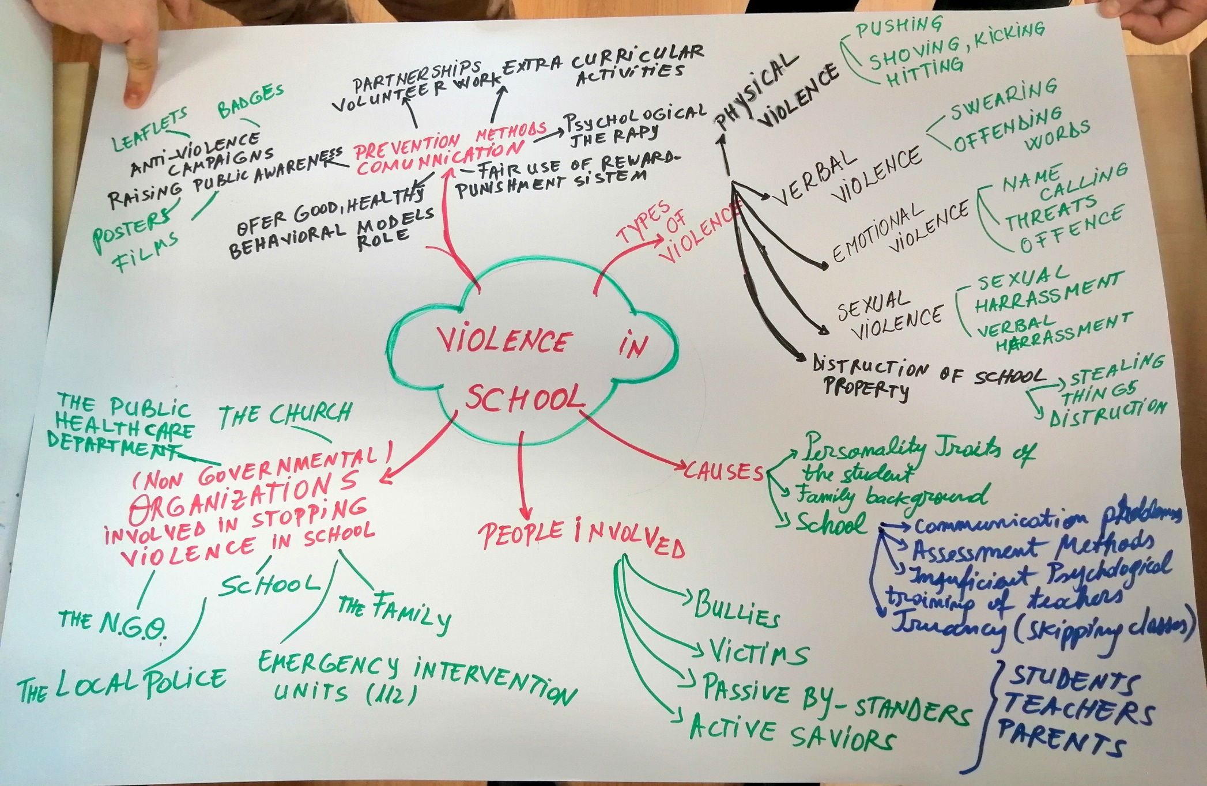
6

Slide 14
Harta mentală a violenței școlare ne-a ajutat să descoperim:
- care sunt formele violenței,
- care sunt cauzele violenței
- persoanele/actorii implicați într-o faptă de violență
- metode de oprire a violenței
instituții ce pot fi implicate în oprirea violenței
Prin realizarea acestui poster dorim să subliniem că violența școlară este un fenomen complex, având implicări psihologice, sociale, culturale si economice.
Conștientizarea formelor și dimensiunilor violenței școlare în rândul nostru, al elevilor reprezintă un prim pas pentru prevenirea și combaterea acestui fenomen din cadrul tuturor școlilor europene.

